Slide 1

COMPORTAMENTI INDIVIDUALI
E RELAZIONI SOCIALI
IN TRASFORMAZIONE
UNA SFIDA PER LA
STATISTICA UFFICIALE
TEMI EMERGENTI
I profughi e l’Europa: un quadro degli ultimi trent’anni
24 GIUGNO 2016
9.30 | 11.00
Corrado Bonifazi | Istituto di Ricerche sulla Popolazione e le Politiche Sociali (IRPPS) - Cnr

Slide 2
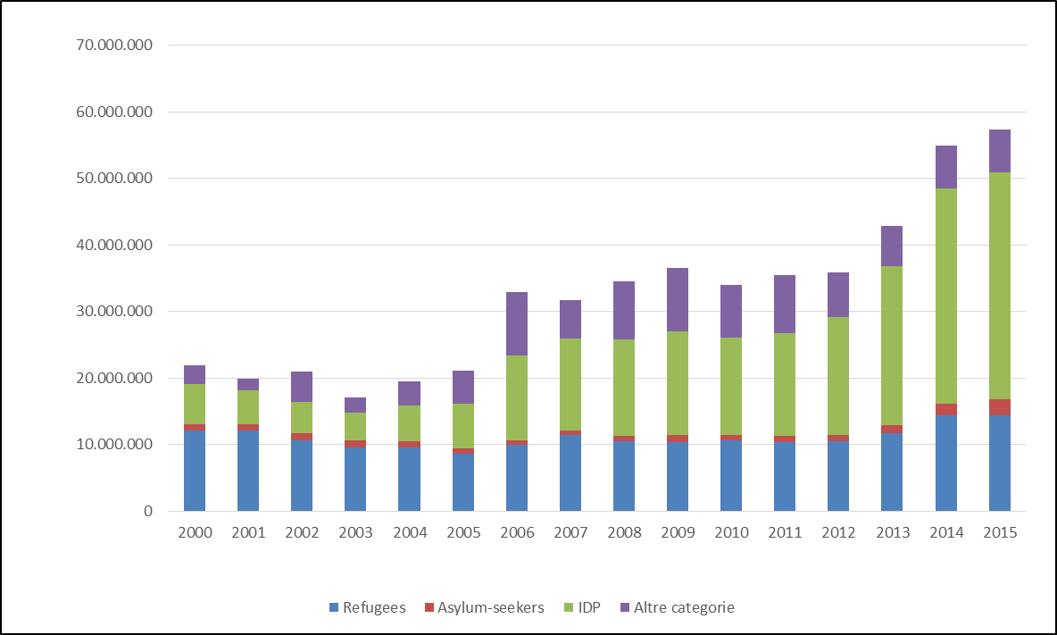
Popolazione sotto protezione internazionale nel mondo: 2000-2015
Fonte: UNHCR

Slide 3
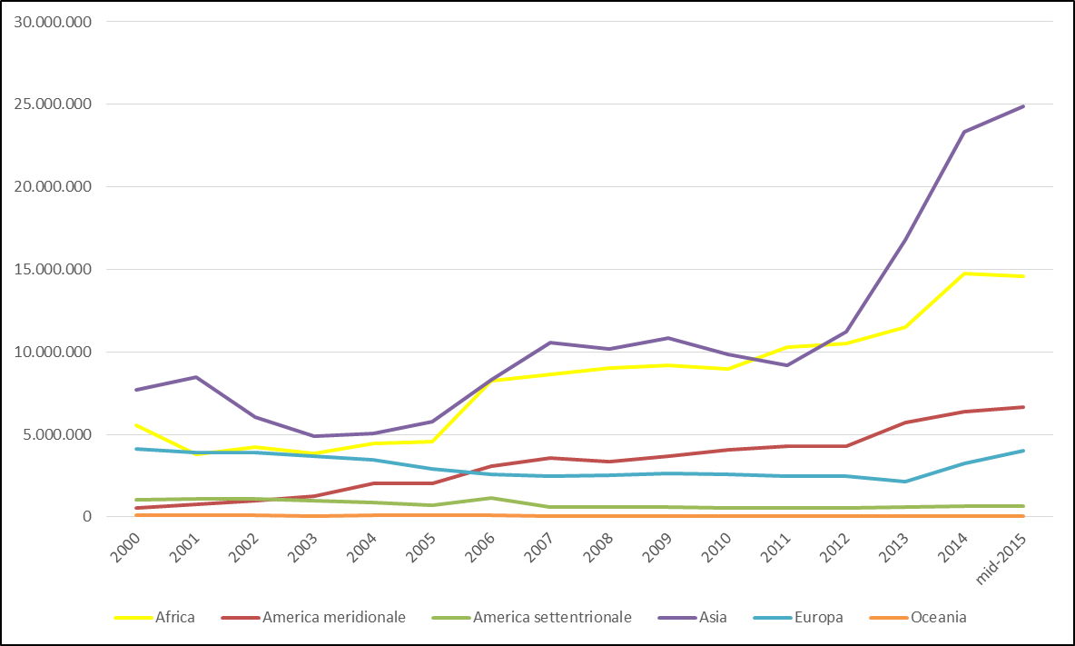
Rifugiati, richiedenti asilo e IDP per continente di residenza
Fonte: UNHCR

Slide 4
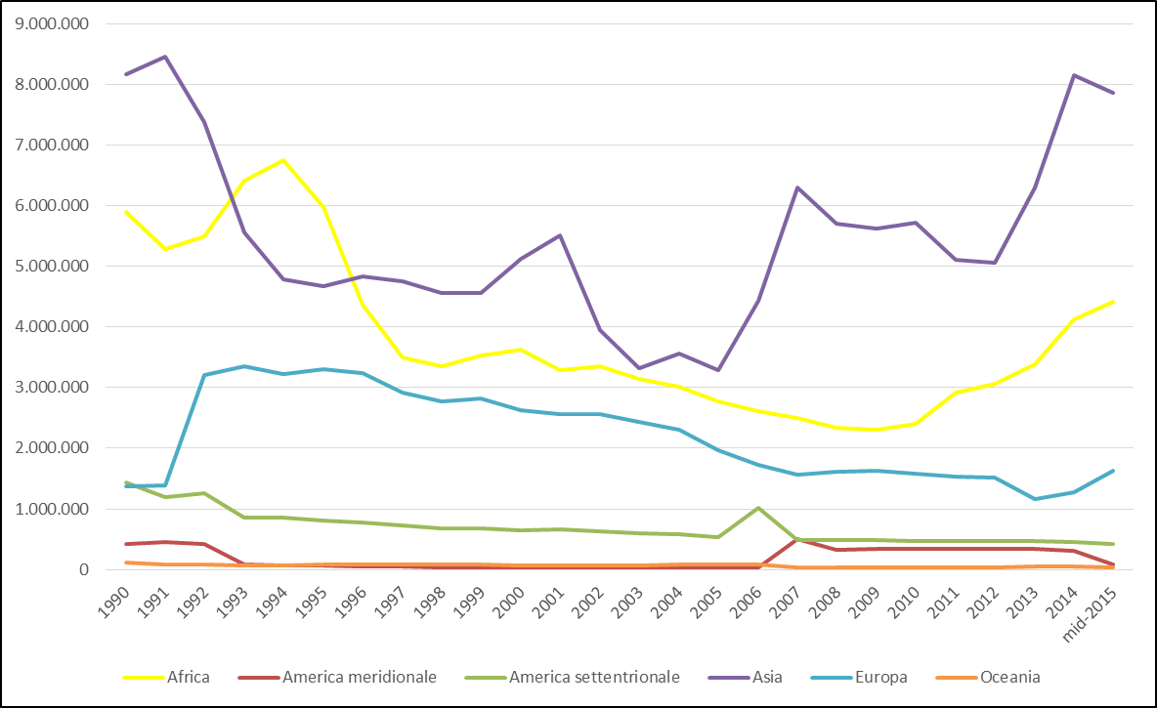
I rifugiati per continente di residenza
Fonte: UNHCR

Slide 5
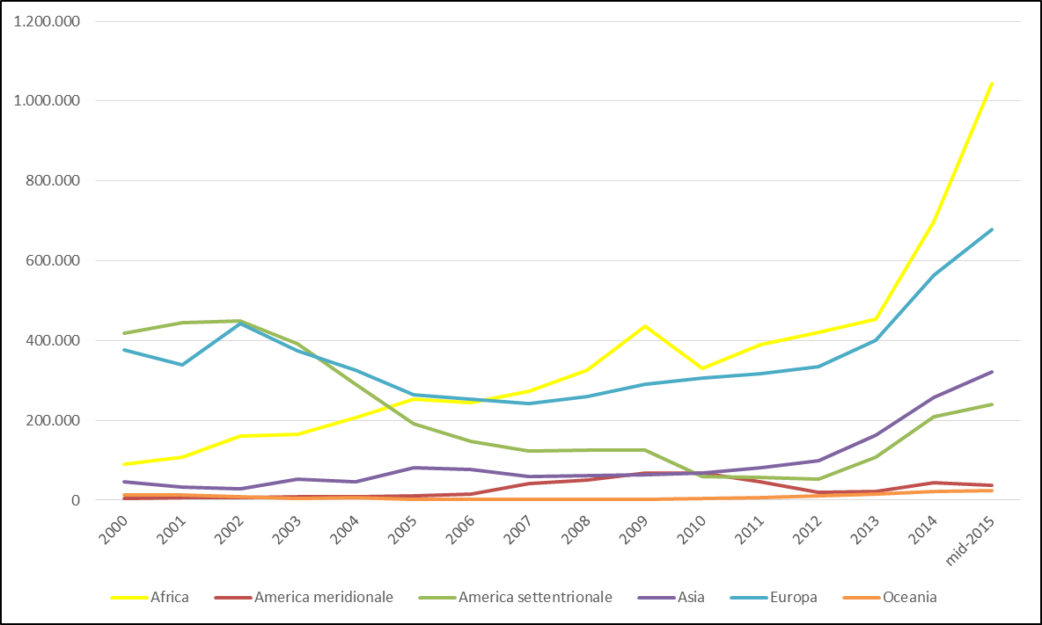
I richiedenti asilo per continente di richiesta
Fonte: UNHCR

Slide 6
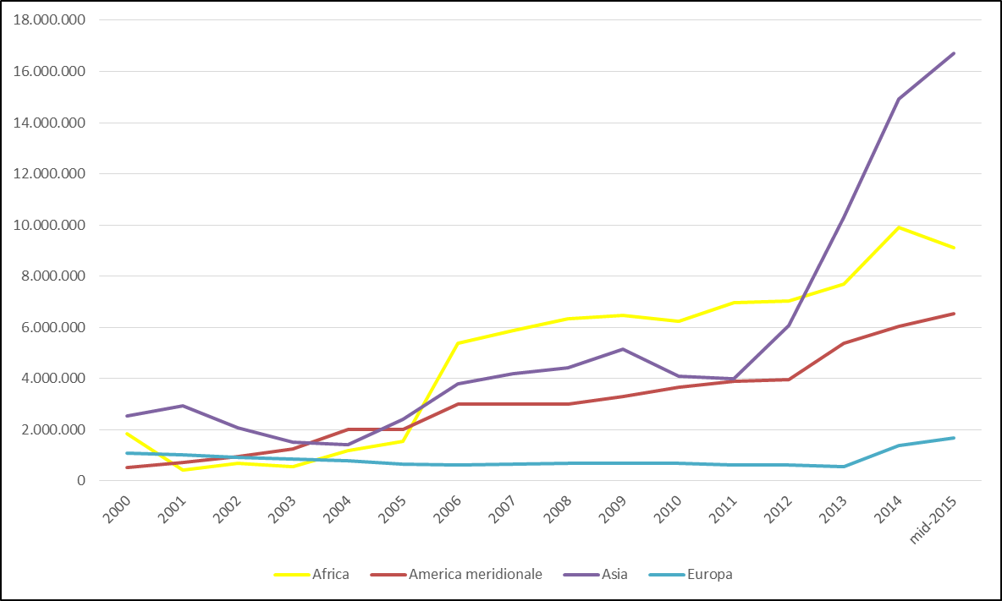
Gli IDP per continente di residenza
Fonte: UNHCR

Slide 7
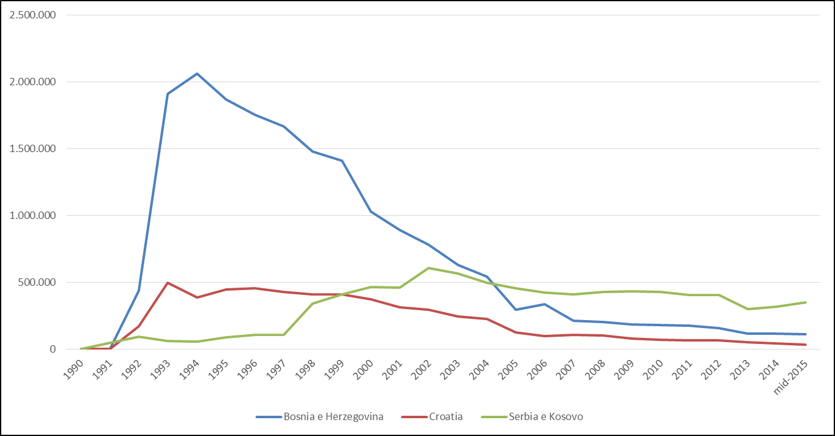
I principali paesi europei di origine di rifugiati, richiedenti asilo e IDP
Fonte: UNHCR

Slide 8
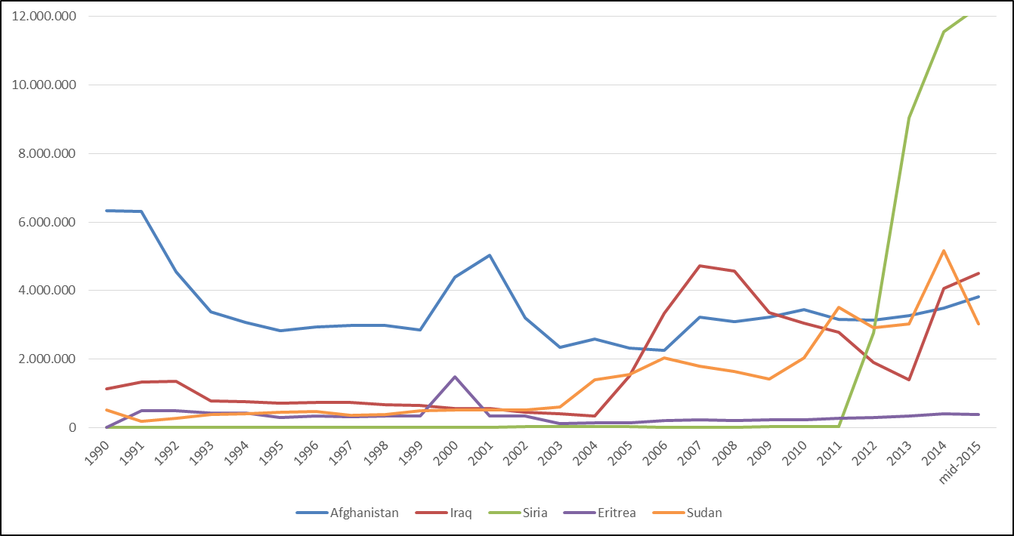
I principali paesi di origine di rifugiati, richiedenti asilo e IDP: Africa e Asia
Fonte: UNHCR

Slide 9
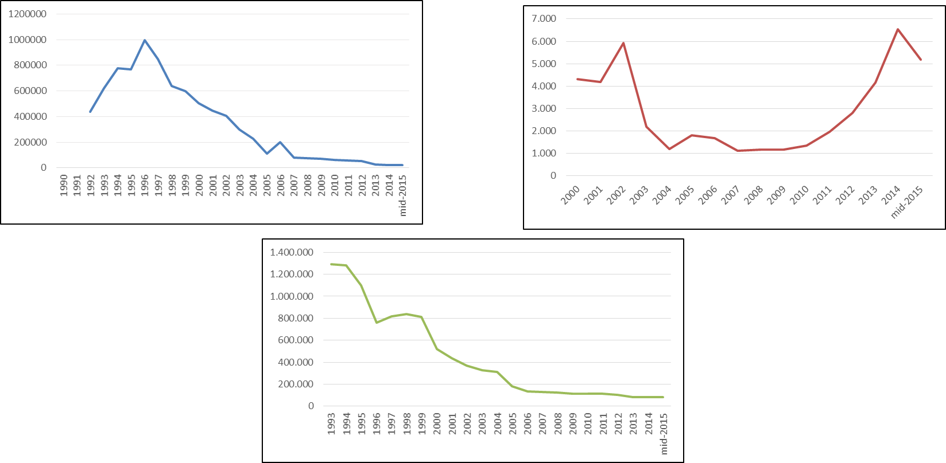
I principali paesi di origine di rifugiati, richiedenti asilo e IDP:
Bosnia-Erzegovina
Rifugiati
Richiedenti asilo
IDP
Fonte: UNHCR

Slide 10
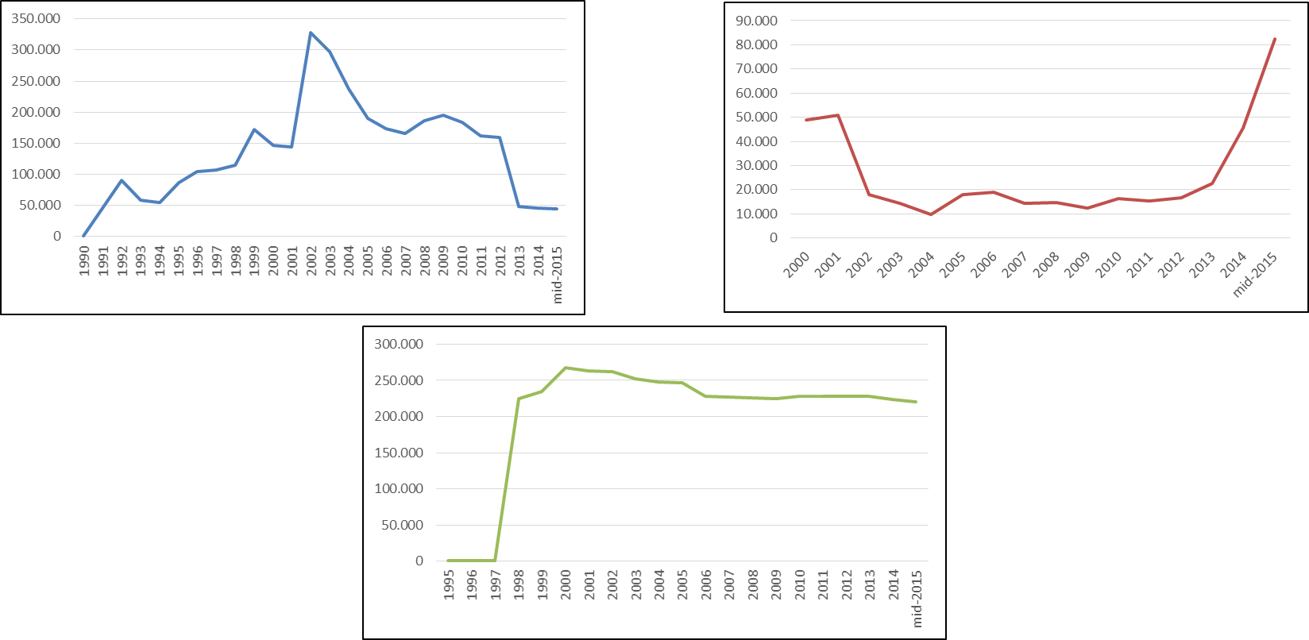
I principali paesi di origine di rifugiati, richiedenti asilo e IDP: la Serbia e il Kosovo
Rifugiati
Richiedenti asilo
IDP
Fonte: UNHCR

Slide 11
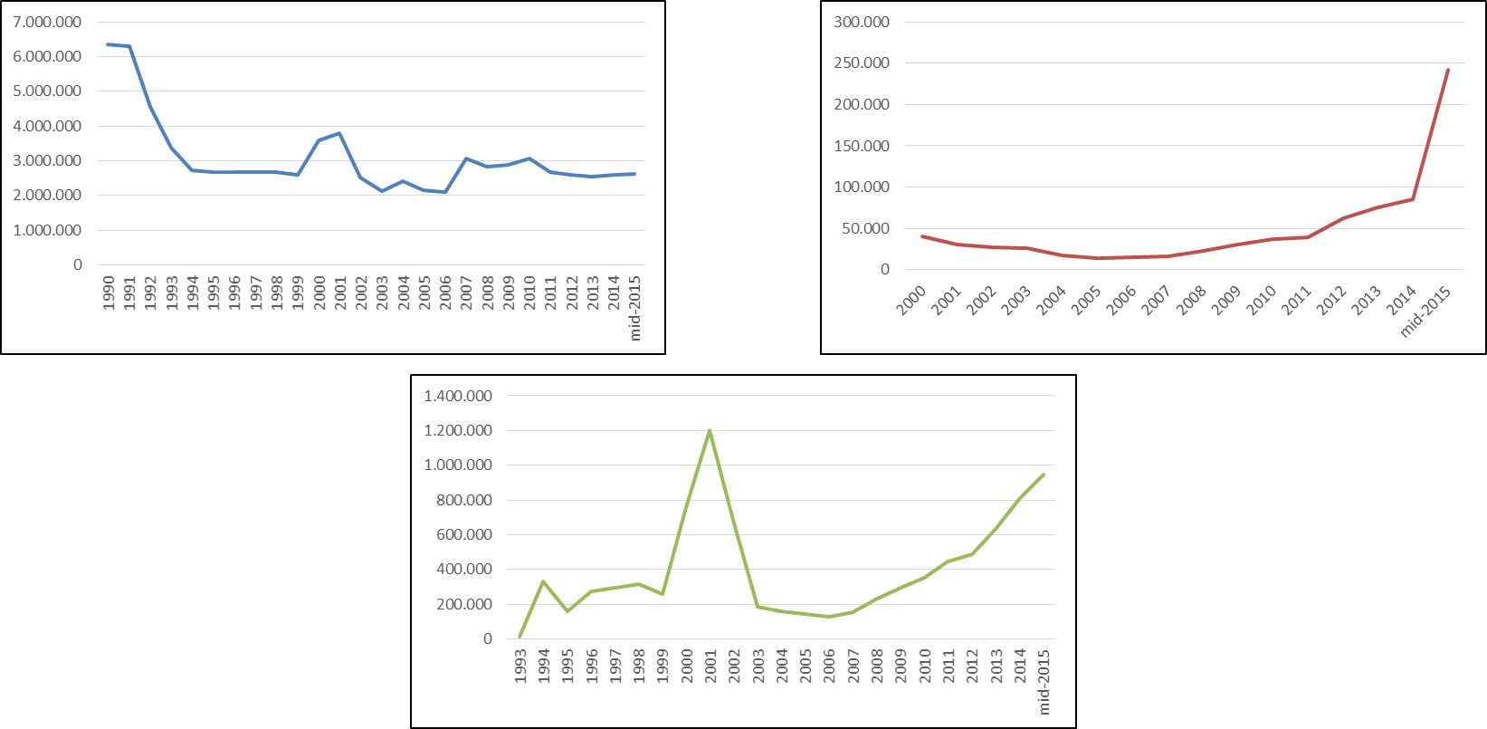
I principali paesi di origine di rifugiati, richiedenti asilo e IDP: l’Afghanistan
Rifugiati
Richiedenti asilo
IDP
Fonte: UNHCR

Slide 12
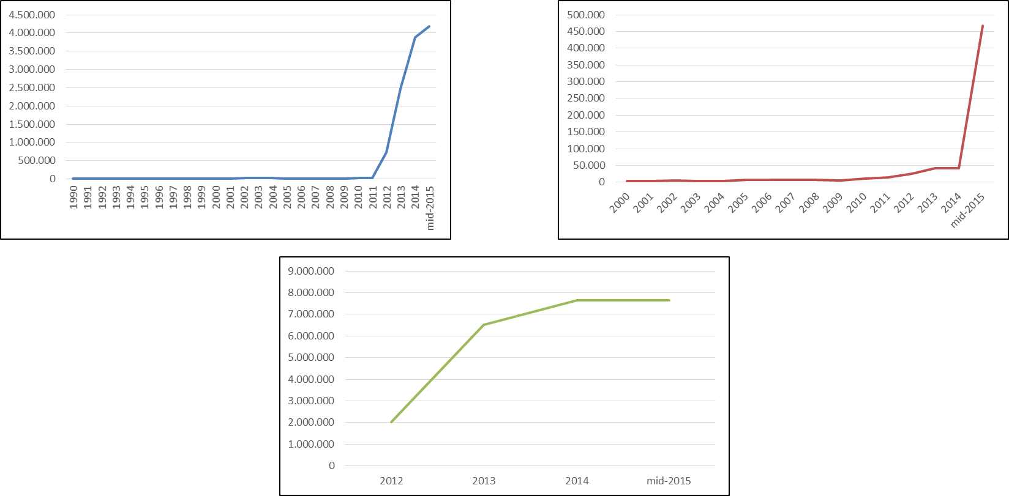
I principali paesi di origine di rifugiati, richiedenti asilo e IDP: la Siria
Rifugiati
Richiedenti asilo
IDP
Fonte: UNHCR

Slide 13
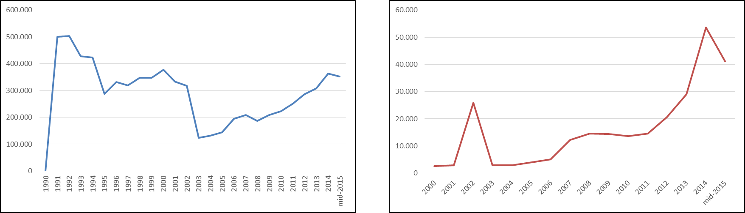
I principali paesi di origine di rifugiati, richiedenti asilo e IDP: l’Eritrea
Rifugiati
Richiedenti asilo
Fonte: UNHCR

Slide 14
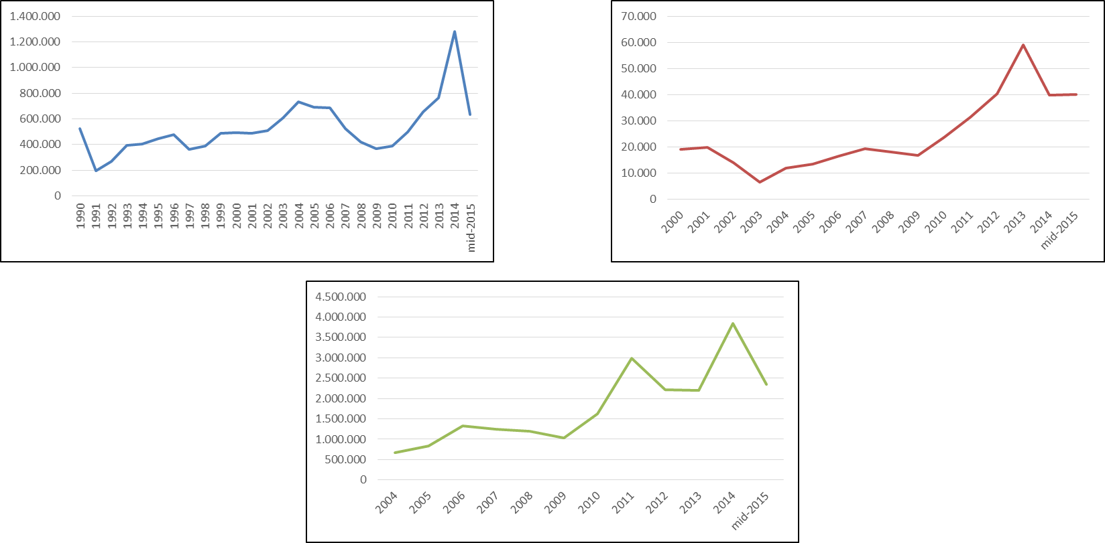
I principali paesi di origine di rifugiati, richiedenti asilo e IDP: il Sudan
Rifugiati
Richiedenti asilo
IDP
Fonte: UNHCR

Slide 15
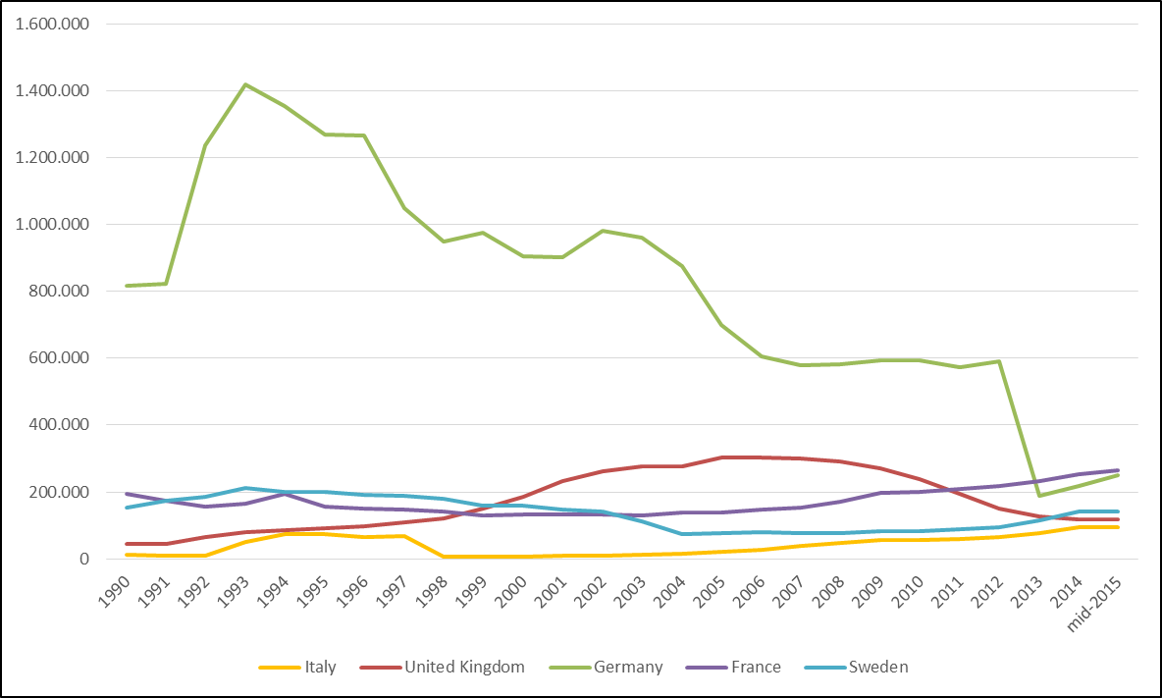
I rifugiati nei principali paesi dell’UE
Fonte: UNHCR

Slide 16
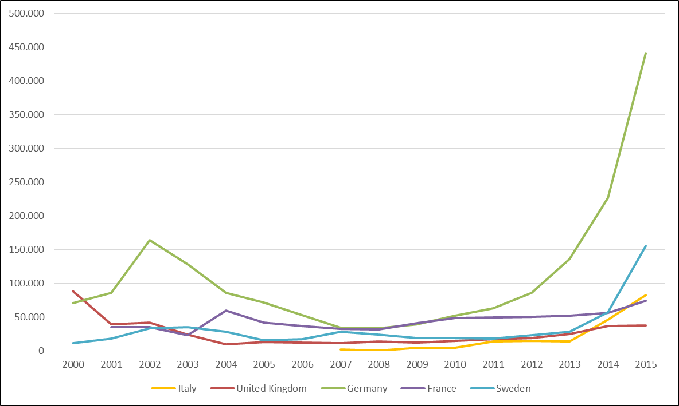
I richiedenti asilo nei principali paesi dell’UE
Fonte: UNHCR

Slide 17
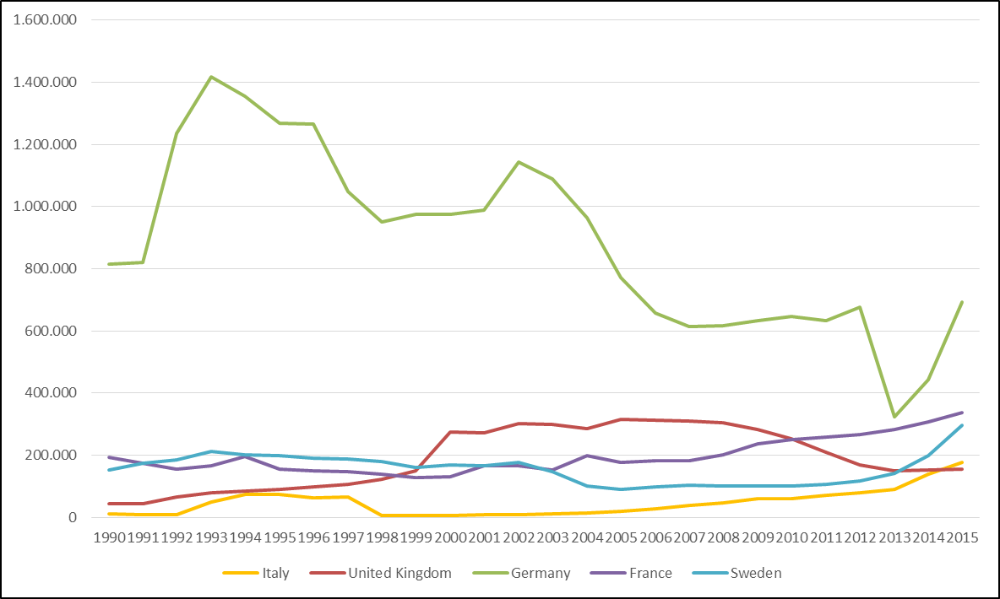
Rifugiati & richiedenti asilo nei principali paesi dell’UE
Fonte: UNHCR

Slide 18
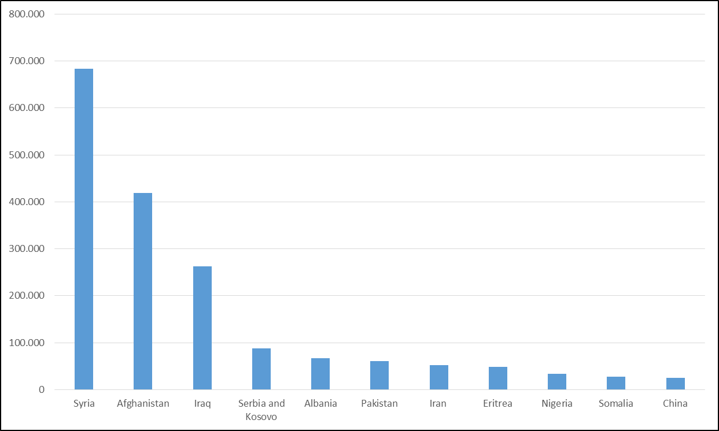
Principali paesi di origine dei richiedenti asilo, 2015
Fonte: UNHCR

Slide 19
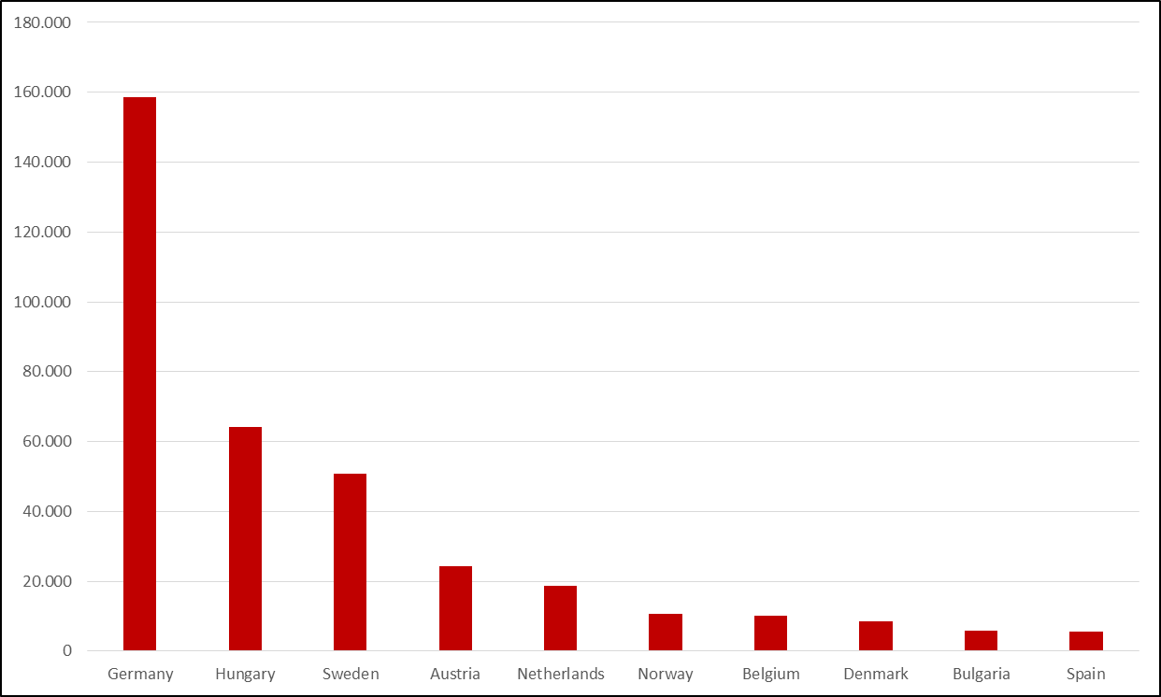
Principali paesi di destinazione dei richiedenti asilo siriani, 2015
Fonte: UNHCR

Slide 20
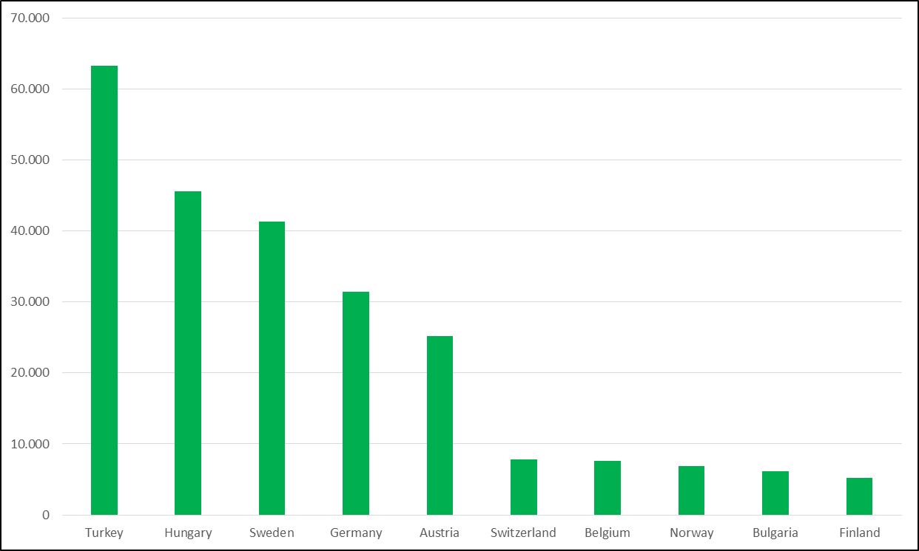
Principali paesi di destinazione dei richiedenti asilo afghani, 2015
Fonte: UNHCR

Slide 21
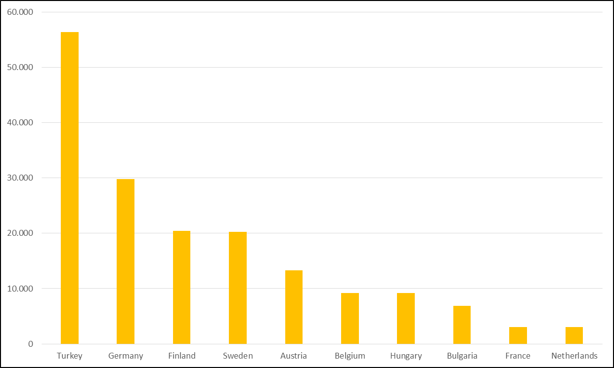
Principali paesi di destinazione dei richiedenti asilo iracheni, 2015
Fonte: UNHCR

Slide 22
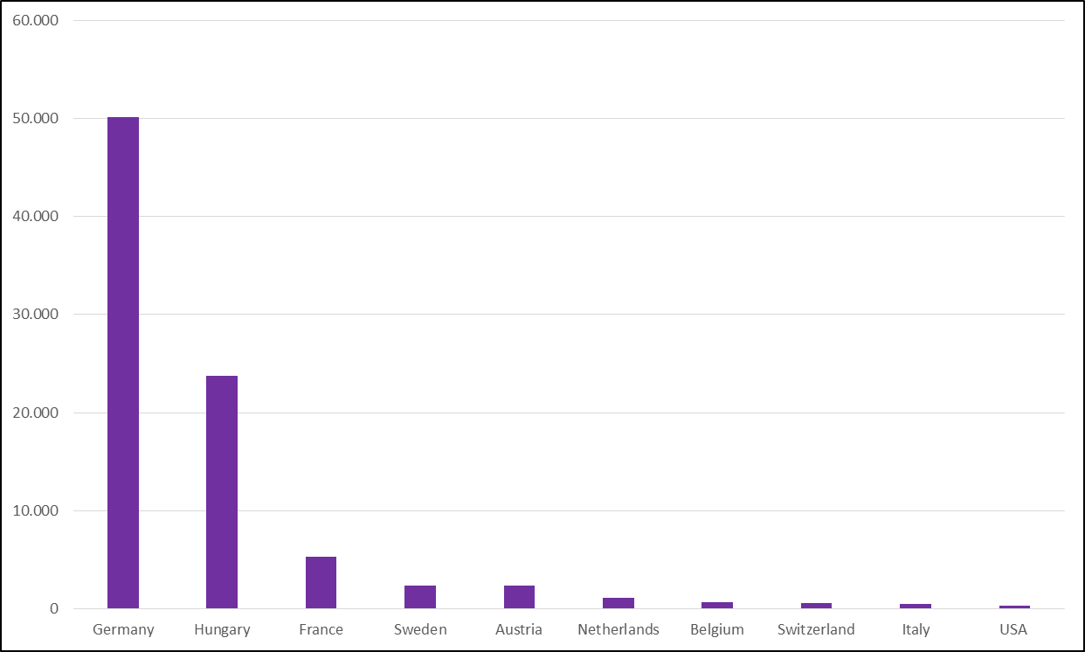
Principali paesi di destinazione dei richiedenti asilo serbo-kosovari, 2015
Fonte: UNHCR

Slide 23
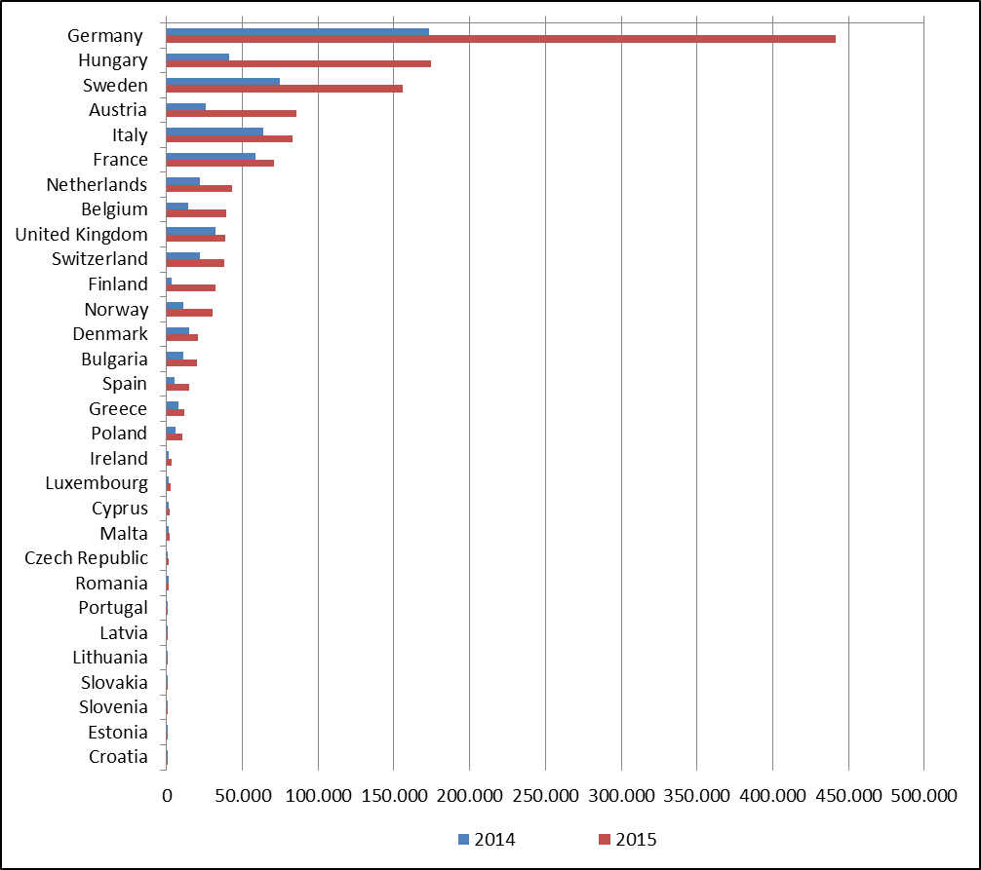
Prime richieste di asilo nei paesi dell’UE-28 (2014 e 2015)
Fonte: Eurostat

Slide 24
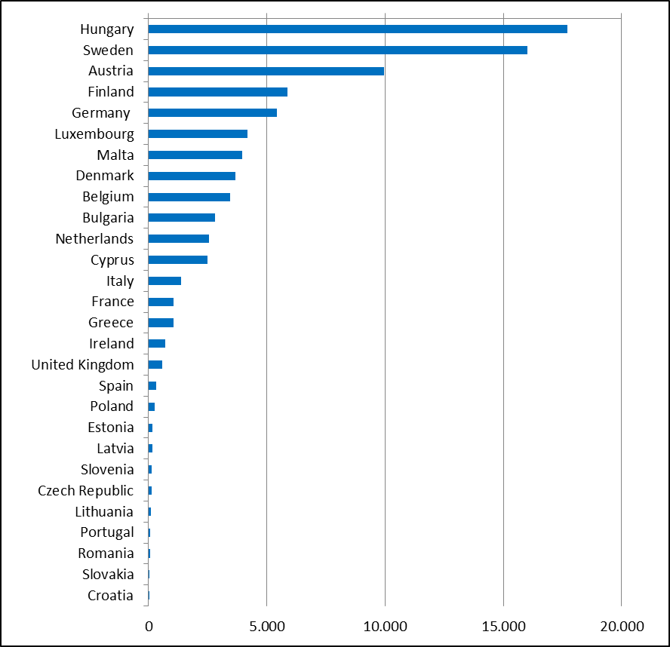
Prime richieste di asilo per milione di abitanti nei paesi della UE-28 (2015)
Fonte: Eurostat

Slide 25
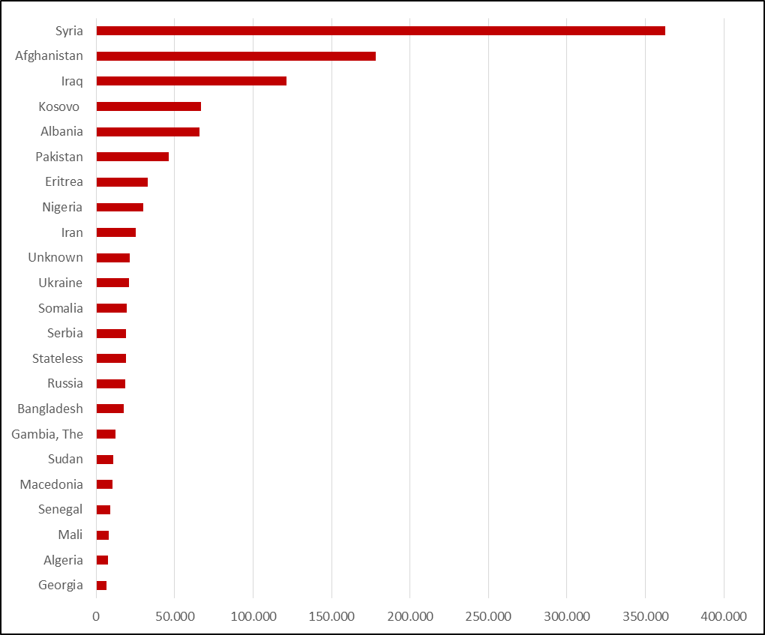
Paesi di cittadinanza dei richiedenti asilo per la prima volta nei paesi della UE-28 (2015)
Fonte: Eurostat

Slide 26
Grazie per l’attenzione!

